Slide 1


FINAL PROJECT · No. 3221
Optical Fibers for Smart Cities
Fiber Optic (DAS) Sensing for Real Time Vehicle Tracking and Road Anomaly Detection
Students: Noa Sapir · Nitai Dobrecki
Supervisor: Khen Cohen
School of Electrical Engineering, Tel Aviv University · 2025–2026

Slide 2
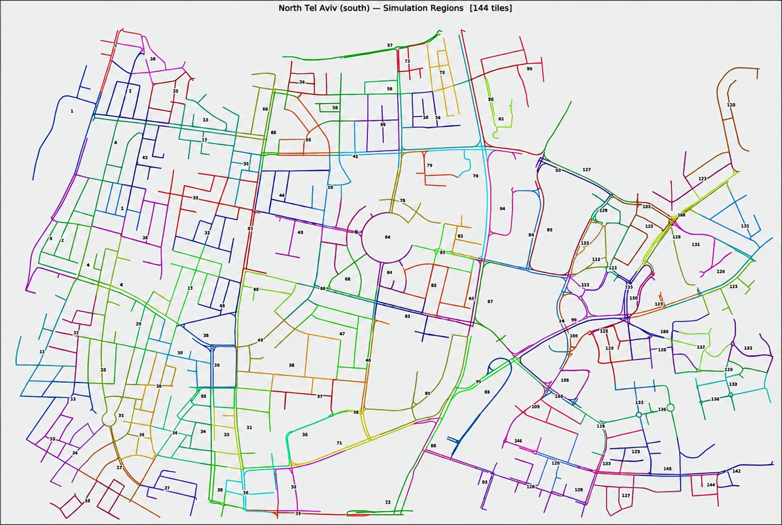
Project Topic
Modern cities are laced with thousands of kilometers of telecommunication optical fiber, already deployed beneath most streets.
Distributed Acoustic Sensing (DAS) transforms a standard fiber into a dense array of vibration sensors. each meter of fiber becomes an independent channel.
A passing vehicle vibrates the ground and shifts the optical phase of the back-scattered light, giving a strain-rate signal whose amplitude encodes weight and slope encodes speed.
SimStudio is a complete desktop simulation, sensor-fusion and anomaly detection environment.
  – Imports real OpenStreetMap networks, drives physically grounded vehicles, and synthesizes three modalities: DAS, camera, GPS.
  – Fuses them into stable vehicle tracks and detects anomalies from a read-only analytics layer.
Real North Tel-Aviv road network — 144 simulation regions seed the normal-driving baseline.
Optical Fibers for Smart Cities · SimStudio
2
Notes:
[נועה] — 90 שניות
"נתחיל מהנושא. מתחת לכל רחוב בעיר כבר עוברים אלפי קילומטרים של סיב אופטי — תשתית תקשורת שכבר שילמו עליה ושכבר קבורה באדמה.
הטכנולוגיה שנקראת DAS — חישה אקוסטית מבוזרת — הופכת את הכבל הזה למערך חיישנים צפוף. כל מטר של סיב הוא ערוץ מדידה עצמאי. רכב שנוסע מעל הכבל מפעיל עומס על הקרקע, הקרקע מתעוותת, הסיב נמתח קלות — והפאזה של האור שחוזר מהסיב משתנה. מהאות הזה אפשר לחלץ את המיקום, המהירות ואפילו המשקל של הרכב.
מה שבנינו נקרא SimStudio: סימולטור מקצה לקצה ופייפליין היתוך שמקבל DAS, מצלמה ו‑GPS, מייצר מסלול אחד מאוחד לכל רכב, ומעליו מודל לזיהוי חריגות.
בתמונה מימין — רשת הכבישים האמיתית של צפון תל אביב, שממנה שאבנו 144 אזורי סימולציה שמגדירים את בסיס ה'נהיגה הנורמלית'.
היתרונות: פרטיות — אין מצלמות; עמידות למזג אוויר ותאורה; ועלות תוספתית כמעט אפסית."
מעבר: "אז איך בדיוק סיב אחד הופך לאלפי חיישנים? — זה השקף הבא."

Slide 3
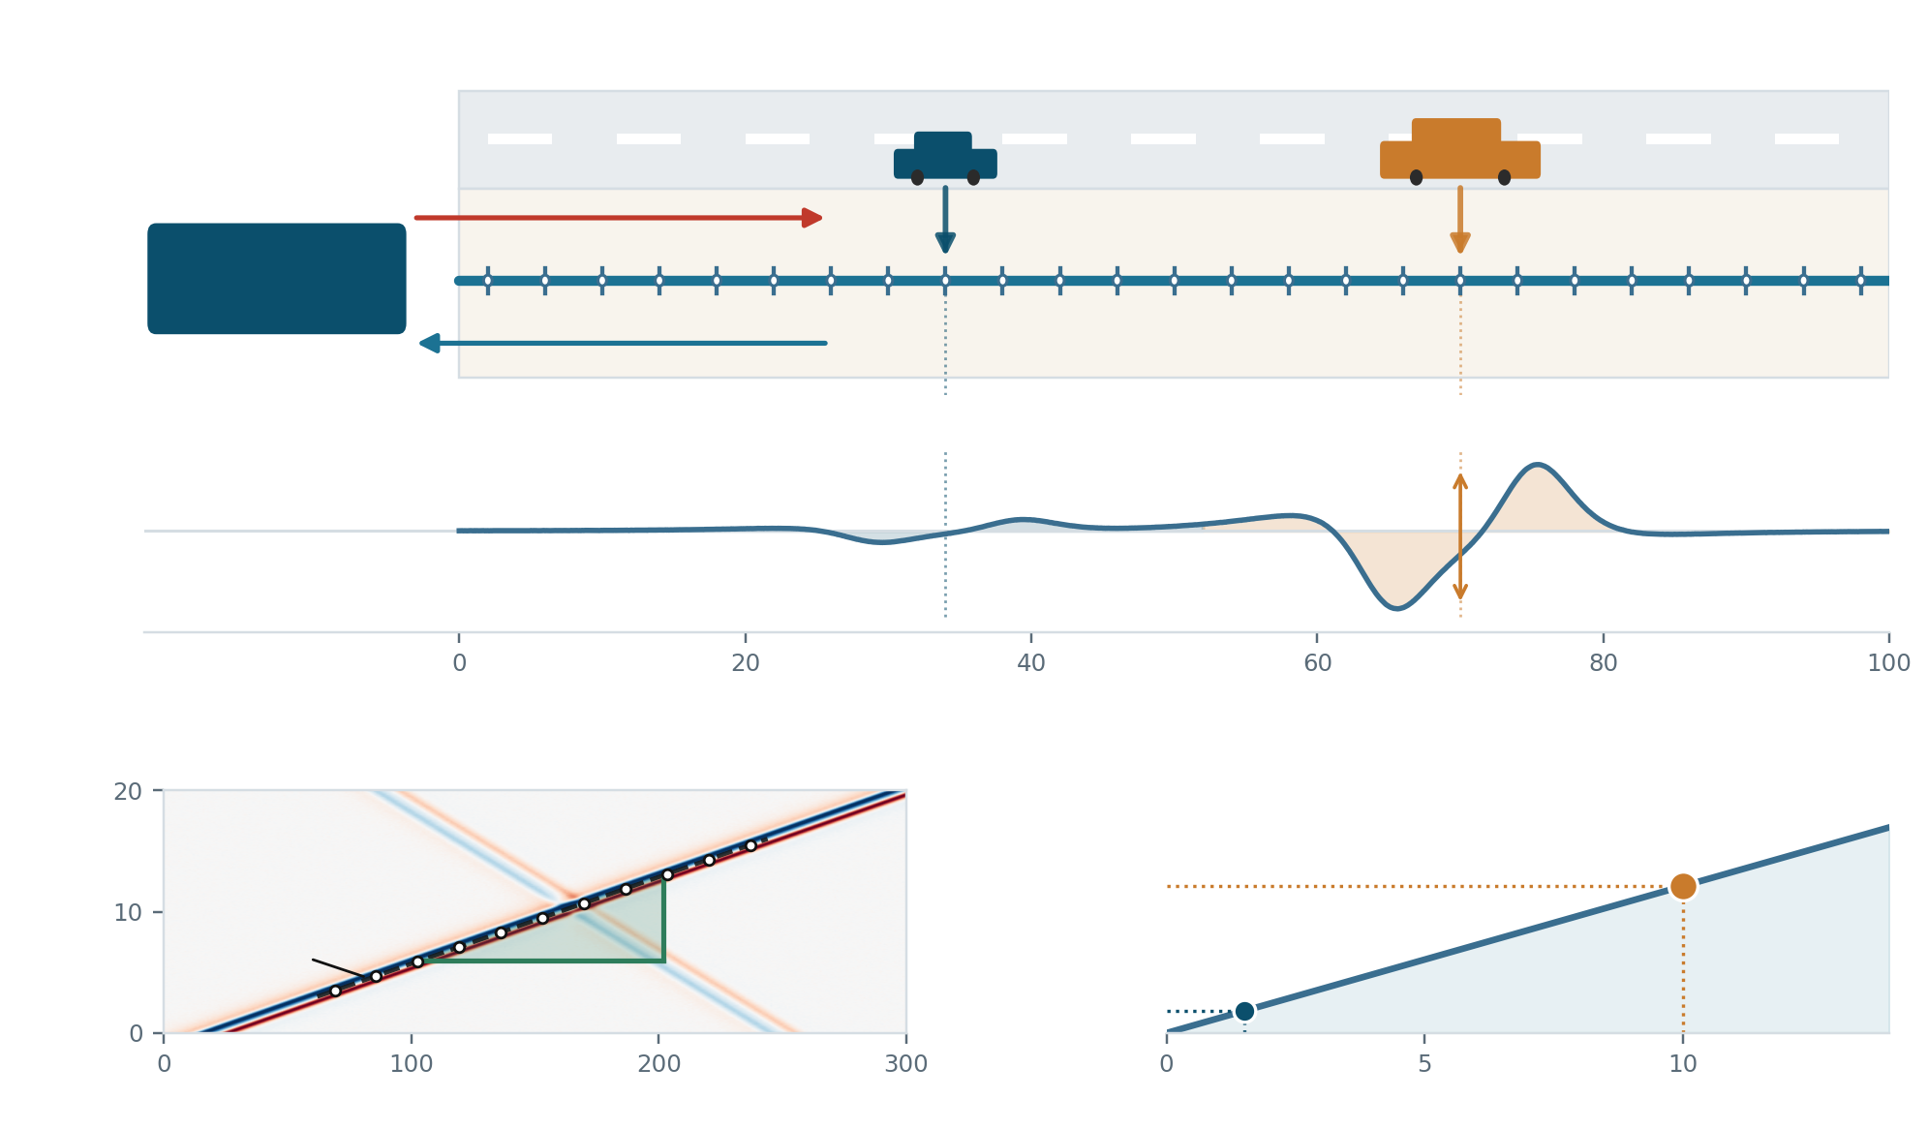



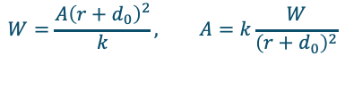


How One Fiber Becomes Thousands of Sensors
A One laser pulse in, back-scattered light out
light vehicle
heavy vehicle
THE FORMAL MODEL
① Quasi-static ground displacement under a point load F (Flamant–Boussinesq):
laser pulse
F
F
$$u_{x}\left(x, y, z\right)=\frac{F}{4πGr^{2}}\left(\frac{x}{r}+\frac{2ν−1}{1+\frac{z}{r}}\right)$$
INTERROGATOR
φ-OTDR
buried telecom fiber every meter is one channel
② The fiber differences it over the gauge length L and reads the rate, what a channel records:
back-scattered light, phase $φ(t, ℓ)$
B What every channel reads at one
weak signature
amplitude ∝ weight
$${\dot{ε}}_{DAS}=\frac{1}{L}\left[{\dot{u}}_{x}\left(x + \frac{L}{2}\right)−{\dot{u}}_{x}\left(x−\frac{L}{2}\right)\right]$$
strain rate
distance along the fiber, ℓ [m]
IN SIMSTUDIO WE INVERT THIS
SPEED, a vehicle lights up successive channels; the slope of the streak (panel C):
C Speed, the slope of the streak
D Weight, invert the amplitude decay
$$v = \frac{Δℓ}{Δt}$$
second vehicle
$$A = k·W / (r + d₀)²$$
heavy vehicle
WEIGHT, invert the amplitude decay, corrected for the distance r to the fiber (panel D):
time [s]
Δt
peak amplitude A
DAS detections
$$W=\frac{A{\left(r+d_{0}\right)}^{2}}{k}, A=k\frac{W}{{\left(r+d_{0}\right)}^{2}}$$
Δℓ
light vehicle
• position, the channel index that fires
• acceleration, dv/dt along the track
• band < 1 Hz: the vehicle's load, not street noise
distance along the fiber ℓ[m]
vehicle weight W[t]
Optical Fibers for Smart Cities · SimStudio
3
Notes:
[נועה] — כ‑200 שניות (שקף הפיזיקה — הכי חשוב. להסביר לאט, ולהצביע על הפאנלים)
"זה הלב הפיזיקלי של הפרויקט, ואני אקדיש לו רגע.
איך סיב תקשורת רגיל הופך לאלפי חיישנים? בזכות פיזור ריילי. בתוך הזכוכית יש אי‑סדירויות זעירות במקדם השבירה, 'קפואות' עוד מהייצור. כשמזריקים פולס לייזר לתוך הסיב — החץ האדום למעלה — כל נקודה לאורכו מחזירה מעט אור אחורה. אנחנו לא מתקינים שום חיישן; החיישנים הם הזכוכית עצמה.
המכשיר בקצה, ה‑Interrogator, עובד בשיטת φ‑OTDR: זמן ההחזרה נותן את המיקום לאורך הסיב, והפאזה של האור שחזר נותנת את המדידה. הפרש הפאזה בין שתי נקודות שמרוחקות אורך מדידה L — ה‑gauge length — הוא בדיוק המתיחה של קטע הסיב. ככה כל קטע של מטרים בודדים הוא ערוץ עצמאי: בכבל של 10 קילומטר מקבלים בסדר גודל 10,000 ערוצים, והכול מקצה אחד.
עכשיו הרכב. לפי הקירוב של פלמן‑בוסינסק — משוואה 1 מימין — משקל הרכב הוא עומס נקודתי שמעוות את הקרקע, והסיב מודד את ההפרש של העיוות על פני ה‑gauge length, בקצב מתיחה — משוואה 2.
ומכאן — איך מוציאים מזה תכונות של רכב? שלושה דברים.
מיקום: הערוץ שנדלק הוא המיקום. הסיב ממופה גיאוגרפית פעם אחת בהתקנה.
מהירות — פאנל B. הציר האופקי הוא מרחק לאורך הסיב, האנכי הוא זמן, והצבע הוא קצב המתיחה. רכב שנוסע מדליק ערוצים עוקבים בזה אחר זה ולכן מצייר פס אלכסוני. הנקודות הלבנות הן הדטקציות של המערכת שלנו. השיפוע של הפס — דלתא אל חלקי דלתא טי — הוא המהירות, והכיוון של השיפוע נותן את כיוון הנסיעה. שימו לב שיש שם פס שני, של רכב שנוסע בכיוון ההפוך.
משקל — פאנל C. זה מה שכל הערוצים רואים ברגע אחד: כל רכב מדפיס חתימה כמעט‑סטטית, מתחת ל‑1 הרץ. המשרעת פרופורציונית למשקל ודועכת עם המרחק מהסיב. הרכב הכבד בכתום גדול פי כמה מהקל. ומכיוון שאנחנו יודעים את המרחק — כי יש לנו את המיקום — אפשר להפוך את היחס ולהעריך את המשקל. זה מה שמאפשר לסמן רכב עמוס מדי.
ותאוצה — פשוט גזירה של המהירות לאורך המסלול; זה מה שחושף בלימות חירום.
כל אלה יחד הם חומר הגלם של 166 המאפיינים שמודל החריגות יקבל בהמשך."
מעבר: "נתאי — המוטיבציה והיעדים."

Slide 4
Engineering Motivation & Goals
PROJECT TARGETS → ACHIEVED
Re-use existing infrastructure. the fiber already exists, so no extra hardware is needed and incremental cost is low.
Every meter of fiber is an independent channel. a passing vehicle leaves a moving signature whose amplitude encodes its weight and whose slope across channels encodes its speed.
Continuous spatial coverage over tens of kilometers from a single cable, robust to lighting and weather.
Cross-street tracking
target ≥ 90% accuracy
Sub-metre RMSE
Position / speed tolerance
target ≤ ±5 m
Max error 1.52 m
Anomaly detection
target ≥ 5 / 10 scenarios
6 of 9 detected
Kalman fusion success
target ≥ 90%
All 3 sensors fused
Research question:
Can fusing DAS with camera and GPS reliably track individual vehicles across a road network, and detect anomalous behavior from the fused signal alone?
Simultaneous vehicles / segments
target ≤ 10 / ≤ 5
Run routinely
End-to-end latency
target ≤ 60 s
Profiling pending
Five targets met; only real-time latency (Partial) remains to be profiled.
Optical Fibers for Smart Cities · SimStudio
4
Notes:
[נתאי] — 100 שניות
"תודה נועה. אני אמשיך למוטיבציה ההנדסית.
שלוש סיבות שהופכות את הרעיון לאטרקטיבי: ראשית, שימוש חוזר בתשתית קיימת — הסיב כבר באדמה, אין צורך בחומרה חדשה, והעלות התוספתית שואפת לאפס. שנית, כיסוי רציף של עשרות קילומטרים מכבל בודד, בלי תלות במזג אוויר, תאורה או הסתרות — בניגוד למצלמות. ושלישית, הצפיפות: כל מטר הוא ערוץ, כך שרכב אחד נמדד בו זמנית בעשרות ערוצים.
שאלת המחקר שהגדרנו: האם היתוך של DAS עם מצלמה ו‑GPS מאפשר לעקוב באופן אמין אחרי כלי רכב בודדים לאורך רשת כבישים — ולזהות התנהגות חריגה מתוך האות המאוחד בלבד?
מימין טבלת היעדים מול מה שהושג. חמישה מתוך שישה יעדים הושגו: דיוק תת‑מטרי בעקיבה מול יעד של 90 אחוז, שגיאה מקסימלית של 1.52 מטר מול סף של 5 מטר, שישה מתוך תשעה תרחישי חריגה זוהו מול יעד של חמישה, והיתוך של שלושת החיישנים עובד. היעד היחיד שנשאר פתוח הוא זמן התגובה מקצה לקצה — המערכת רצה, אבל עוד לא פרופלנו אותה תחת עומס אמיתי, ולכן סימנו אותו כחלקי."
מעבר: "בואו נראה איך המערכת בנויה."

Slide 5
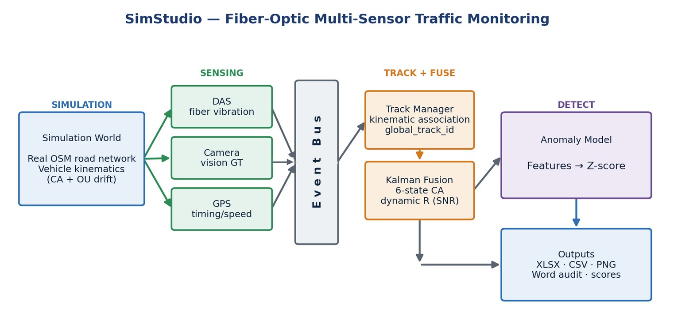
System Architecture
Simulate
›
Sense
›
Publish
›
Track
›
Fuse
›
Export
›
Analyze
Implemented entirely in Python. every stage consumes only upstream outputs.
The anomaly model never imports the simulator so it cannot benefit from information a real deployment would not have.
Acyclic dependencies: every component is independently testable (pytest suite guards each boundary).
25 Hz simulation engine with a Tkinter desktop editor for interactive scene authoring.
End-to-end information flow: generation → sensing → publication → tracking → fusion → export → detection. [Report Fig. 5]
Optical Fibers for Smart Cities · SimStudio
5
Notes:
[נתאי] — 90 שניות
"ארכיטקטורת המערכת בנויה כשרשרת חד‑כיוונית של שבעה שלבים, שרואים למעלה: Simulate — יצירת התרחיש והתנועה; Sense — מודלי החיישנים הפיזיקליים; Publish — פרסום המדידות על אפיק אירועים; Track — שיוך מדידות למסלולים; Fuse — קלמן; Export — ייצוא; ו‑Analyze — מודל החריגות.
שני עקרונות תכנון שחשוב להדגיש. הראשון: כל שלב צורך רק את הפלט של השלב שלפניו, והתלויות אציקליות — אין מעגלים. זה אומר שכל רכיב ניתן לבדיקה עצמאית, ויש לנו חבילת בדיקות pytest ששומרת על כל גבול כזה.
השני, וזה קריטי מבחינה מתודולוגית: מודל החריגות לא מייבא את הסימולטור. הוא לא רואה את ה‑ground truth ולא יודע מי הרכב האמיתי. הוא מקבל בדיוק את מה שפריסה אמיתית בשטח הייתה מקבלת — ולכן התוצאות שנראה בהמשך אינן 'מזוהמות' במידע פנימי.
המנוע רץ ב‑25 הרץ, ויש עורך גרפי ב‑Tkinter שמאפשר לבנות סצנות אינטראקטיבית — את זה תראו בהדגמה."
מעבר: "עכשיו נכנס לתוך שני הבלוקים הכבדים — מודלי החיישנים והיתוך."

Slide 6
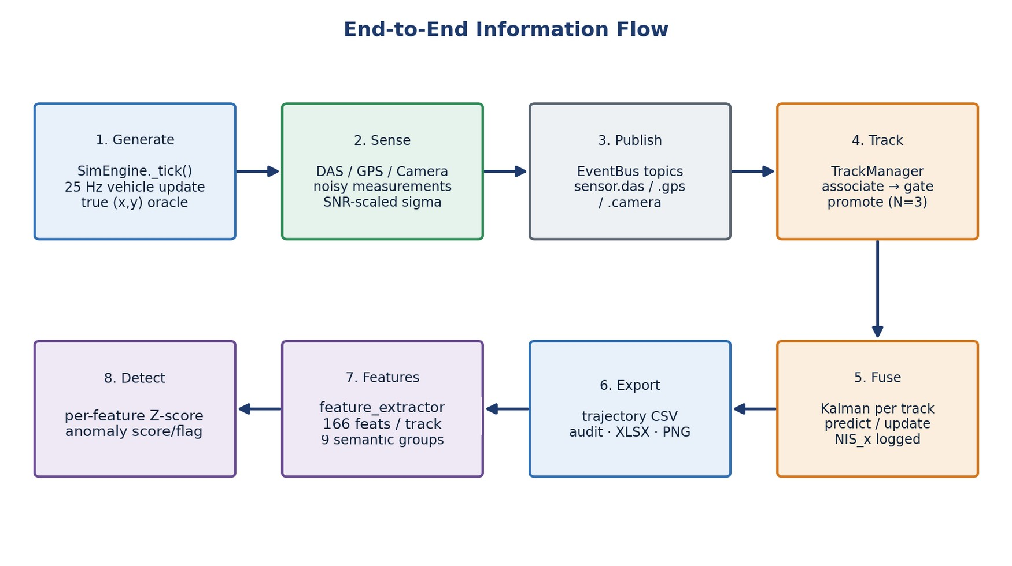
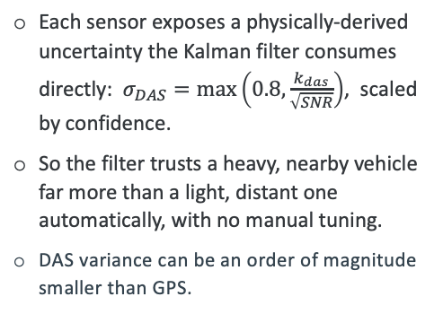
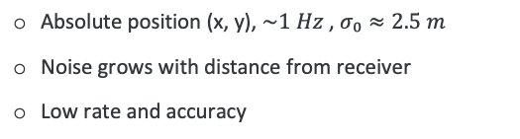
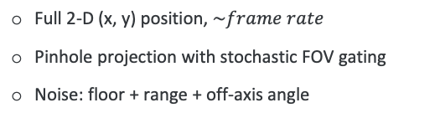
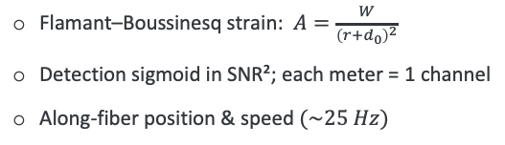
Methods: Sensor Models & Kalman Fusion
DAS · primary
Camera
GPS
Flamant–Boussinesq strain: $A=\frac{W}{{\left(r+d_{0}\right)}^{2}}$
Detection sigmoid in SNR²; each meter = 1 channel
Along-fiber position & speed $(\sim 25 Hz)$
Full 2-D (x, y) position, $\sim frame rate$
Pinhole projection with stochastic FOV gating
Noise: floor + range + off-axis angle
Absolute position (x, y), $\sim 1 Hz$, $σ₀≈2.5 m$
Noise grows with distance from receiver
Low rate and accuracy
SNR-DRIVEN MEASUREMENT NOISE
TRACKING & KALMAN FUSION
Each sensor exposes a physically-derived uncertainty the Kalman filter consumes directly: $σ_{DAS}=\max\left(0.8,\frac{k_{das}}{\sqrt{SNR}}\right)$, scaled by confidence.
So the filter trusts a heavy, nearby vehicle far more than a light, distant one automatically, with no manual tuning.
DAS variance can be an order of magnitude smaller than GPS.
TrackManager keeps a stable global track ID across segment, kinematics only, never the oracle ID.
Candidates scored by predicted-vs-measured properties. 3 agreeing hits to confirm so DAS ghosts rejected.
6-state constant-acceleration Kalman filter, decoupled x/y, Joseph-form covariance.
a sustained rise above 1.0 is an anomaly.
Optical Fibers for Smart Cities · SimStudio
6
Notes:
[נתאי] — 140 שניות
"כאן שני הבלוקים המרכזיים: מודלי החיישנים והיתוך.
למעלה — שלושת החיישנים. DAS הוא החיישן הראשי: המשרעת נגזרת מחוק פלמן‑בוסינסק, כך שהיא פרופורציונית למשקל ודועכת עם המרחק מהסיב. ההסתברות לזיהוי היא סיגמואיד ב‑SNR בריבוע, כל מטר הוא ערוץ, והפלט הוא מיקום ומהירות לאורך הסיב ב‑25 הרץ. המצלמה נותנת מיקום דו‑ממדי מלא בקצב פריימים, עם מודל פינהול ושער ראייה סטוכסטי, ורעש שגדל עם המרחק והזווית. וה‑GPS — מיקום אבסולוטי בקצב נמוך, בערך הרץ אחד, עם סיגמא של כ‑2.5 מטר.
הנקודה החשובה מימין למטה: כל חיישן חושף אי‑ודאות פיזיקלית משלו, שנכנסת ישירות לפילטר קלמן. סיגמא של DAS היא מקסימום בין 0.8 מטר לבין קבוע חלקי ה‑SNR. המשמעות: הפילטר סומך הרבה יותר על רכב כבד וקרוב מאשר על רכב קל ורחוק — אוטומטית, בלי שום כוונון ידני. השונות של DAS יכולה להיות קטנה בסדר גודל מזו של GPS.
בצד ההיתוך: ה‑TrackManager שומר מזהה מסלול גלובלי יציב במעברים בין קטעי כביש ובין חיישנים — ומסתמך רק על קינמטיקה, אף פעם לא על ה‑ID האמיתי מהסימולטור. שיוך מדידות נעשה בתוך שערים מרחביים וזמניים, עם ניקוד לפי מרחק, מהירות, כיוון וסמיכות; מסלול נולד 'טנטטיבי' ומאושר רק אחרי שלוש מדידות מסכימות — ככה נפטרנו מרוחות רפאים של DAS.
הפילטר עצמו הוא קלמן בעל שישה מצבים עם תאוצה קבועה, ציר x ו‑y מופרדים, וקוברייאנס בצורת ג'וזף ליציבות נומרית. ולבסוף — אנחנו מתעדים NIS בכל עדכון; עלייה מתמשכת מעל 1 היא החתימה של חריגה, וזה יהיה הגשר למודל הבא."
מעבר: "נועה תציג את מודל החריגות."

Slide 7
Anomaly Detection Model
A read only, unsupervised model. it learns the distribution of normal driving and scores each vehicle by deviation.
Layer 1: Each vehicle trajectory → a 166-feature behavioral fingerprint across 9 semantic groups.
Layer 2: the per feature Z-score baseline flags a vehicle when its largest |Z| exceeds the decision threshold, and reports which features drove the flag.
DAS weight is back-estimated from the Flamant–Boussinesq law to flag overweight or misclassified vehicles.
CUSUM on NIS is a complementary temporal diagnostic: the Z-score says whether a vehicle is anomalous, CUSUM says when it started.
166 FEATURES PER VEHICLE · 9 GROUPS
Coverage & sensor utility
54
Kinematics
35
Inter-vehicle interaction
20
Kalman-filter quality
13
Sensor disagreement
11
DAS signal quality
11
Camera & GPS
8
DAS weight estimation
3
Scenario context
1
156 features are scored by the model (identifiers & metadata excluded).
Optical Fibers for Smart Cities · SimStudio
7
Notes:
[נועה] — 130 שניות
"מודל זיהוי החריגות בנוי משתי שכבות, ויש לו תכונה אחת מהותית: הוא לא‑מפוקח וקורא‑בלבד. הוא לא מקבל תוויות, הוא לא יודע מה זו 'חריגה'. הוא לומד את ההתפלגות של נהיגה נורמלית — מתוך אותם 144 אזורים שראינו — ומדרג כל רכב לפי כמה הוא חורג ממנה.
שכבה ראשונה: כל מסלול של רכב מתורגם ל'טביעת אצבע התנהגותית' של 166 מאפיינים, מחולקים לתשע קבוצות סמנטיות — רואים אותן מימין. הקבוצה הגדולה היא כיסוי ותועלת החיישנים, 54 מאפיינים; אחריה קינמטיקה, 35; אינטראקציה בין רכבים, 20; איכות הקלמן, 13; אי‑הסכמה בין חיישנים, 11; איכות אות ה‑DAS, 11; ועוד. בפועל 156 מאפיינים מנוקדים — השאר הם מזהים ומטא‑דאטה.
שכבה שנייה: לכל מאפיין מחושב ציון Z ביחס לבסיס הנורמלי. רכב מסומן כחריג אם ה‑Z המקסימלי שלו חוצה את הסף. וכאן היתרון הגדול — המודל גם אומר איזה מאפיינים גרמו לסימון. זה לא קופסה שחורה: אפשר להגיד 'הרכב הזה סומן בגלל מהירות יחסית בנקודת ההתקרבות ומהירות רוחבית'.
שני רכיבים משלימים: את המשקל אנחנו משחזרים לאחור מחוק פלמן‑בוסינסק — מה שמאפשר לתפוס רכב עמוס מדי או מסווג שגוי. ו‑CUSUM על ה‑NIS הוא הממד הזמני: ציון ה‑Z אומר אם הרכב חריג, ו‑CUSUM אומר מתי זה התחיל."
מעבר: "ועכשיו — ההדגמה."

Slide 8
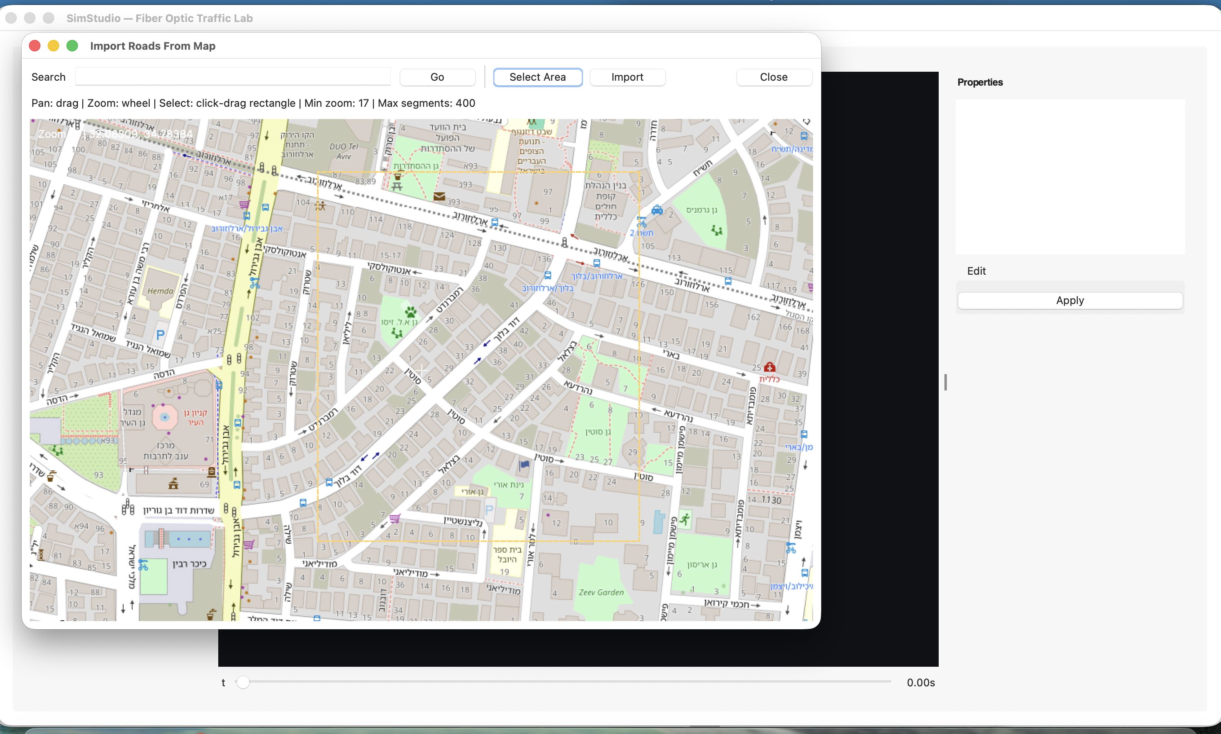
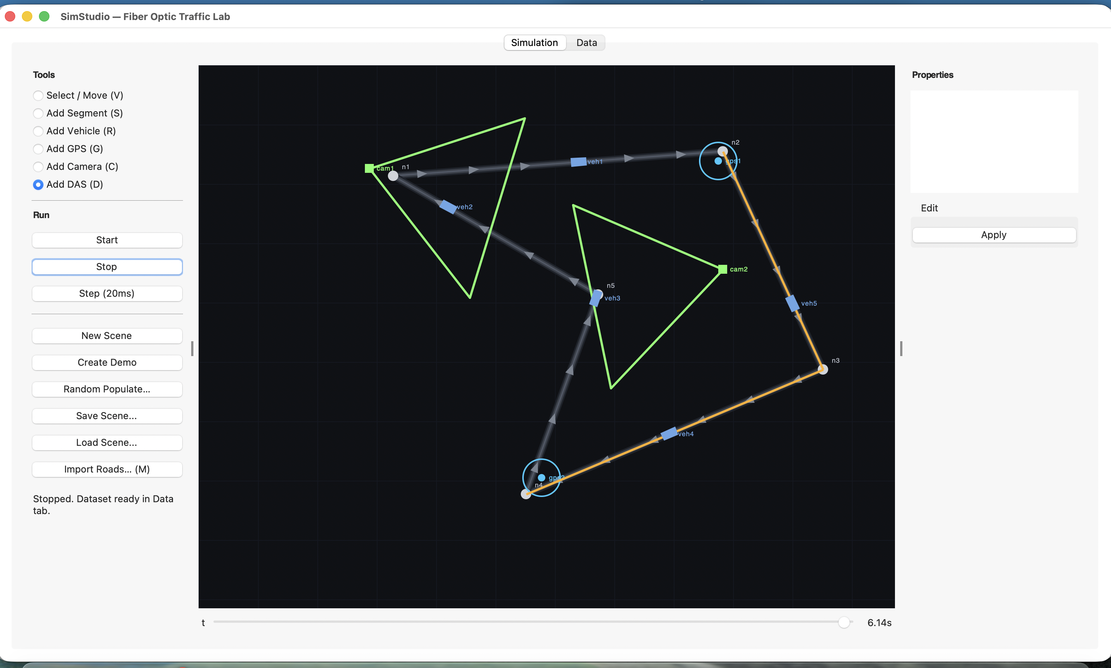
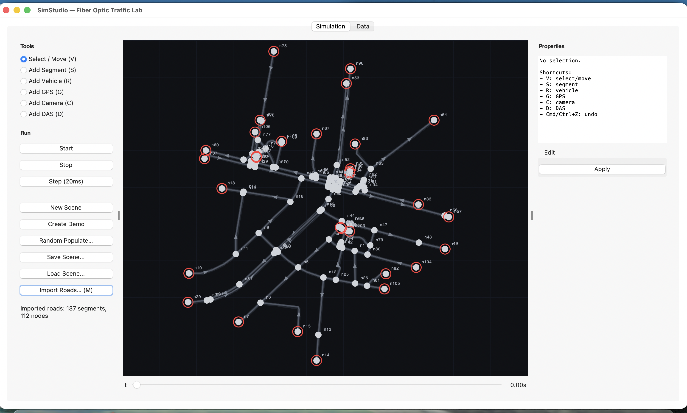
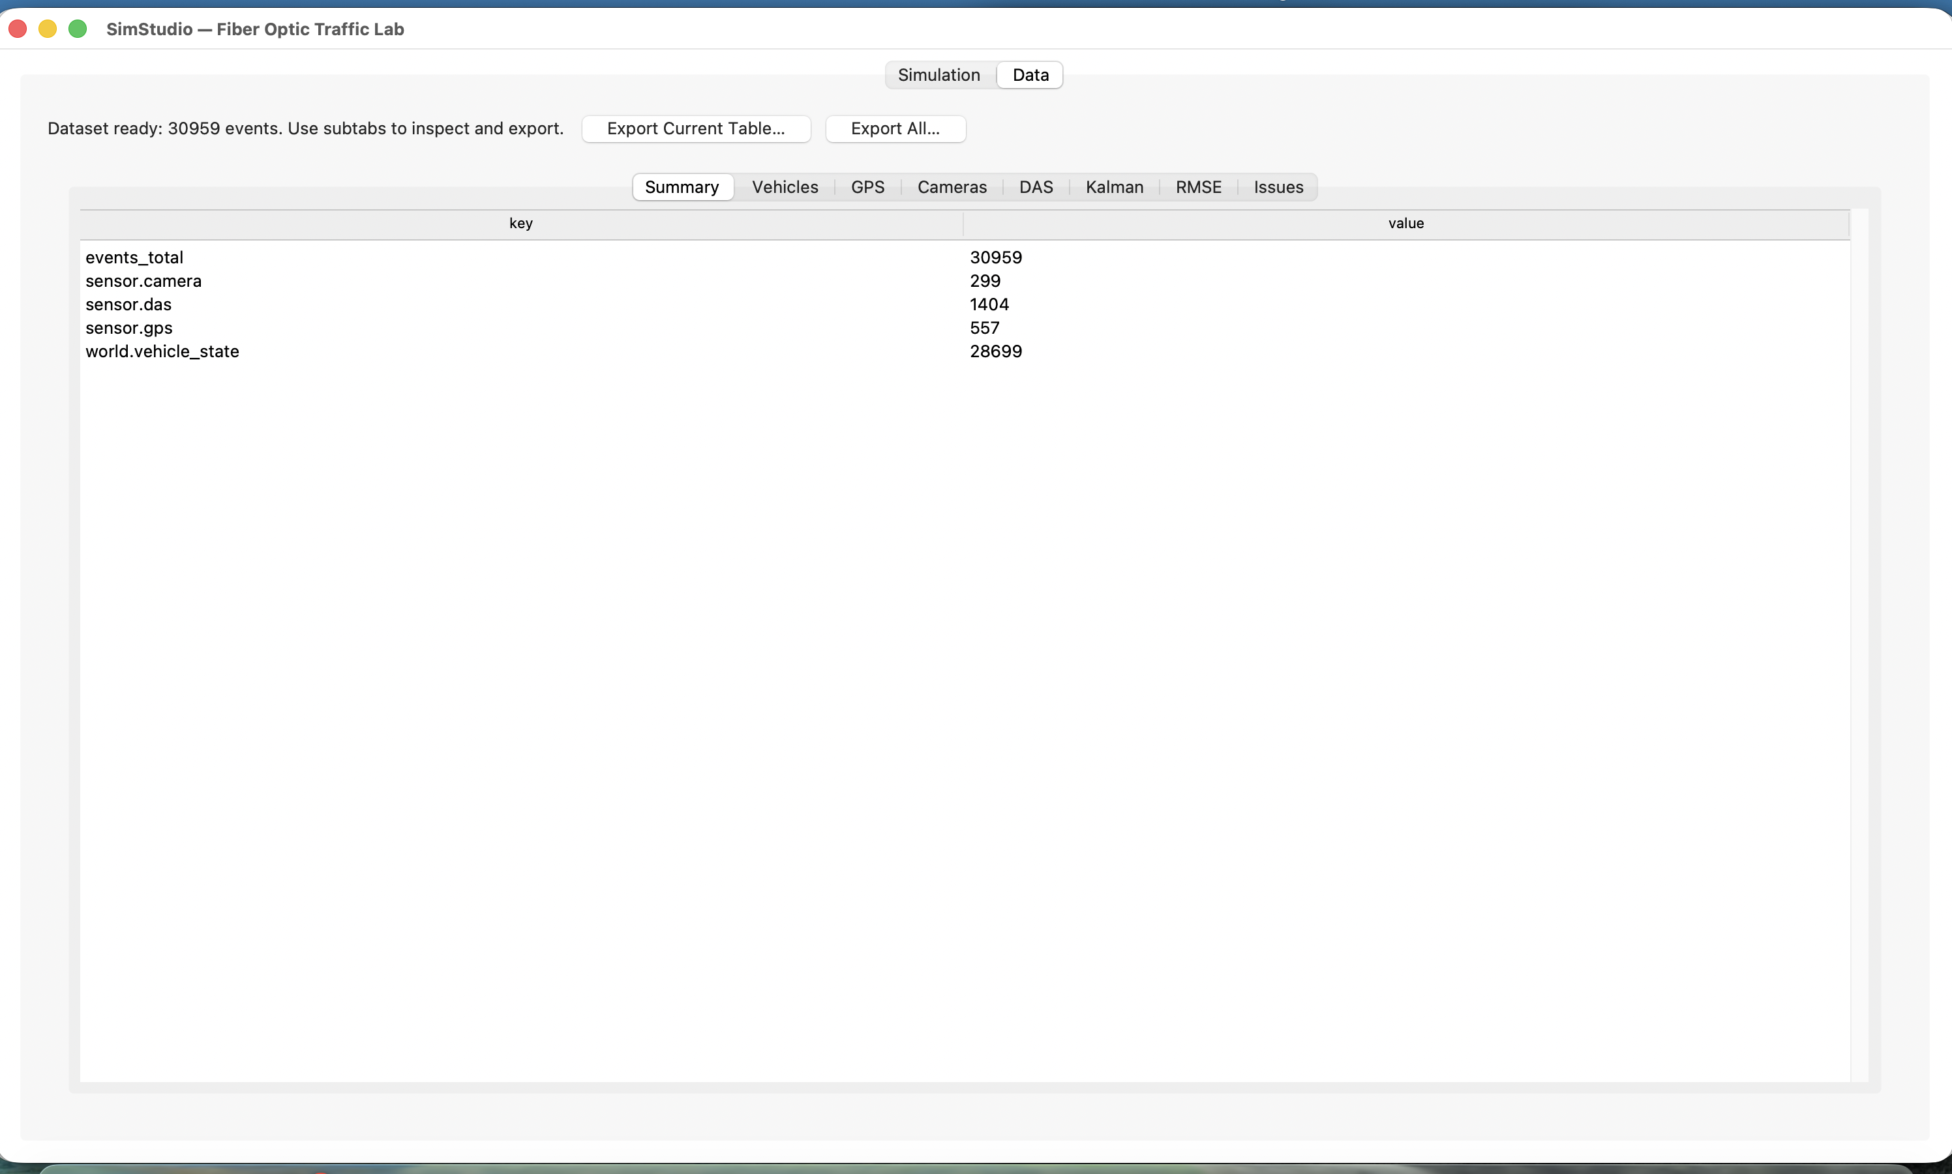
Demonstration SimStudio
▶ LIVE DEMO
1 · Import real streets (OSM)
2 · Build & place sensors
3 · Simulate traffic (25 Hz)
4 · Inspect fused data streams
Workflow: generate a scenario, run the simulation (optionally in batch), collect the exports, then run feature extraction and anomaly scoring.
Each recorded run produces trajectories, a styled Excel workbook, an audit report and per-track visualizations, the same files are then fed to the anomaly layer later to score each vehicle.
.
Optical Fibers for Smart Cities · SimStudio
8
Notes:
[נועה + נתאי יחד] — כ‑6 דקות (זה החלק הארוך — שמרו על הקצב!)
חלוקה: נועה מפעילה את האפליקציה, נתאי מסביר מה קורה מתחת למכסה המנוע. מחליפים תפקידים בשלב 3.
תסריט ההדגמה (לפי ארבעת השלבים בשקף):
1. ייבוא רחובות אמיתיים (נועה, ~1 דק') — "פותחים את SimStudio, מייבאים קטע מרשת הכבישים האמיתית של תל אביב ישירות מ‑OpenStreetMap. הגיאומטריה אמיתית — לא סינתטית."
2. בניית הסצנה ומיקום חיישנים (נועה, ~1 דק') — "מניחים את הסיב לאורך הכביש, מוסיפים מצלמה בצומת ומגדירים כיסוי GPS. כל חיישן מקבל את הפרמטרים הפיזיקליים שהצגנו." (נתאי מוסיף: כאן נקבעים ה‑gauge length ורמת הרעש.)
3. הרצת סימולציה (נתאי מפעיל, ~2 דק') — "מריצים תרחיש ב‑25 הרץ. רואים את הרכבים נעים, ובזמן אמת את מדידות ה‑DAS נדלקות בערוצים שמתחת לרכב. שימו לב לפס האלכסוני — בדיוק מה שראינו בשקף הפיזיקה." הראו גם תרחיש עם חריגה מוזרקת (בלימת חירום / רכב עומד).
4. בחינת הפלטים (נתאי, ~1.5 דק') — "כל ריצה מייצרת מסלולים מאוחדים, חוברת Excel מעוצבת, דוח ביקורת וויזואליזציות לכל מסלול. אותם קבצים בדיוק — בלי שום מידע פנימי מהסימולטור — נכנסים למודל החריגות." הראו את קובץ ה‑Excel ואת ציון החריגה.
סגירה (נועה, 30 שניות) — "זה הכלי שאיתו הפקנו את כל התוצאות שנציג עכשיו."
תוכנית גיבוי: אם האפליקציה לא נפתחת או קורסת — עוברים לצילומי המסך שבשקף ומספרים את אותו תסריט. אין להתעכב על תקלה יותר מ‑20 שניות.

Slide 9
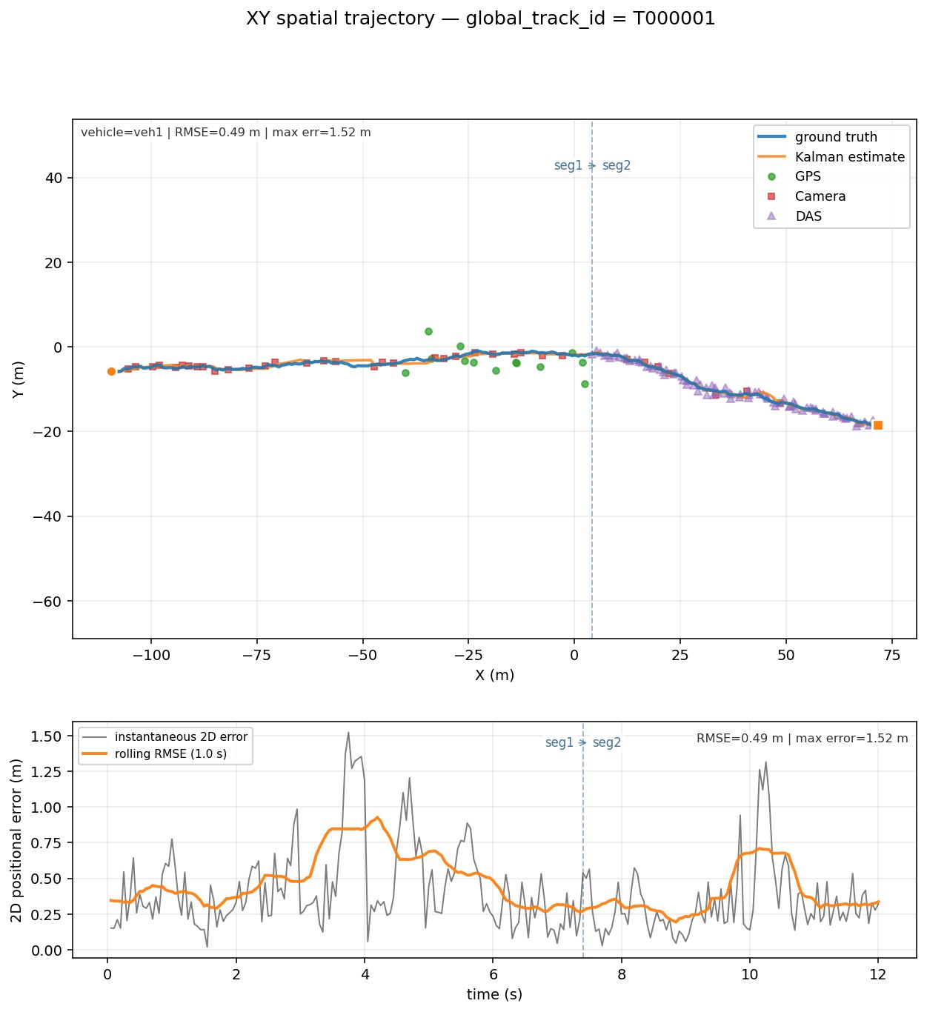
Results Tracking Accuracy
0.35 m
mean track RMSE
0.49 m
cross-segment RMSE
1.52 m
max error (≤ ±5 m)
A vehicle fused across the seg1→seg2 boundary reached 0.49 m RMSE (max 1.52 m). the mean across the nine evaluation scenarios was 0.35 m (best 0.19, worst 0.45).
DAS gives high rate, high trust updates along the fiber. the camera contributes accurate fixes at intersections. GPS supplies low-rate absolute corrections between DAS zones.
A stable identity is maintained across every segment transition.
Fixing a subtle GPS fragmentation or a ghost track bug with an identity aware ambiguity guard ensured GPS reached the correct confirmed track rather than orphan fragments, improving fusion accuracy.
Fused cross-segment track vs. ground truth.
Optical Fibers for Smart Cities · SimStudio
9
Notes:
[נועה] — 110 שניות
"נעבור לתוצאות. שלושת המספרים למעלה הם הליבה.
השגיאה הממוצעת בעקיבה על פני תשעה תרחישי הערכה היא 0.35 מטר — הטוב ביותר 0.19, הגרוע 0.45. כלומר, דיוק תת‑מטרי באופן עקבי, מול יעד מקורי של 90 אחוזי דיוק.
המקרה המעניין באמת הוא מעבר בין קטעי כביש — הגרף מימין. רכב שעובר מקטע אחד לשני ומועבר בין חיישנים שונים הגיע ל‑RMSE של 0.49 מטר, עם שגיאה מקסימלית של 1.52 מטר — הרבה מתחת לסף של חמישה מטר. הקו הכתום הוא האמת, הכחול הוא המסלול המאוחד; הם כמעט חופפים, וה‑ID של המסלול נשמר לאורך כל המעבר.
למה זה עובד? כי החיישנים משלימים זה את זה: DAS נותן עדכונים בקצב גבוה ובאמון גבוה לאורך הסיב, המצלמה מוסיפה קיבועים מדויקים בצמתים, ו‑GPS מספק תיקון אבסולוטי בקצב נמוך באזורים שבהם אין סיב.
ואנקדוטה הנדסית שאני חושבת ששווה לספר: גילינו באג עדין שבו קיבועי GPS 'התפצלו' למסלולי רפאים במקום להתחבר למסלול המאושר. תיקנו אותו עם מנגנון שמודע לזהות המסלול — וזה שיפר את דיוק ההיתוך משמעותית. זה מסוג הדברים שמופיעים רק כשמריצים את הפייפליין מקצה לקצה."
מעבר: "נתאי — תוצאות זיהוי החריגות."

Slide 10
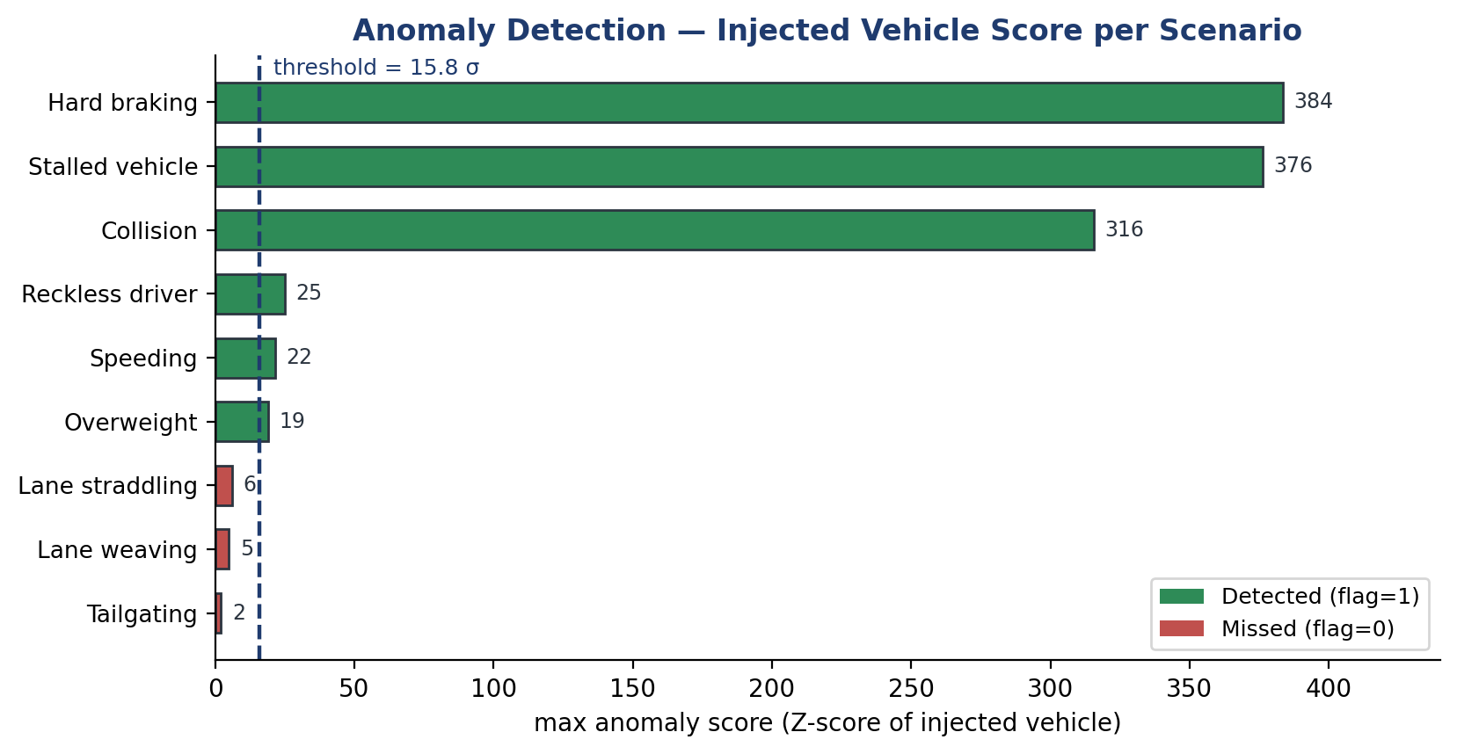
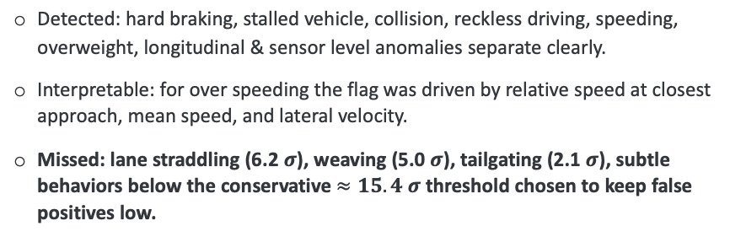
Results Anomaly Detection
anomalies detected
target ≥ 5 / 10 — met
6 / 9
Detected: hard braking, stalled vehicle, collision, reckless driving, speeding, overweight, longitudinal & sensor level anomalies separate clearly.
Interpretable: for over speeding the flag was driven by relative speed at closest approach, mean speed, and lateral velocity.
Missed: lane straddling (6.2 $σ$), weaving (5.0 $σ$), tailgating (2.1 $σ$), subtle behaviors below the conservative $≈15.4 σ$threshold chosen to keep false positives low.
Injected-vehicle anomaly score per scenario vs. the conservative decision threshold (dashed).
Optical Fibers for Smart Cities · SimStudio
10
Notes:
[נתאי] — 110 שניות
"תוצאות מודל החריגות. הזרקנו תשעה תרחישי חריגה — כל אחד עם רכב אחד שמתנהג לא נורמלי — והמודל, שכזכור לא ראה שום תווית, זיהה שישה מהם. היעד היה חמישה מתוך עשרה, אז עמדנו בו.
בגרף מימין: כל עמודה היא תרחיש, הגובה הוא ציון החריגה של הרכב שהוזרק, והקו המקווקו הוא סף ההחלטה השמרני שקבענו (סדר גודל של 15 סיגמא).
מה זוהה: בלימת חירום, רכב תקוע, תאונה, נהיגה פרועה, מהירות מופרזת ורכב עמוס מדי. כל החריגות ה'אורכיות' וברמת החיישן בולטות מעל הסף בבירור.
וחשוב — המודל מפרש את עצמו. בתרחיש המהירות המופרזת, הסימון הונע ממהירות יחסית בנקודת ההתקרבות הקרובה ביותר, ממהירות ממוצעת וממהירות רוחבית. זה מידע שאפשר להציג לרשות תחבורה.
מה פספסנו: נסיעה על קו הפרדה — 6.2 סיגמא; פיתולים בין נתיבים — 5 סיגמא; ונסיעה צמודה מדי — 2.1 סיגמא. שימו לב: כל השלושה כן חורגים מהנורמלי, אבל לא מספיק כדי לחצות את הסף השמרני שבחרנו — סף שנבחר בכוונה גבוה כדי לשמור על אפס כמעט התרעות שווא.
המסקנה: האות המאוחד לבדו נושא מספיק מידע כדי לסמן נהיגה חריגה. הפער שנשאר הוא בעיה של סף ושל מאפיינים — לא בעיה של חישה. וזה בדיוק מה שנציע להמשך."
מעבר: "נועה — האימות בעולם האמיתי."

Slide 11
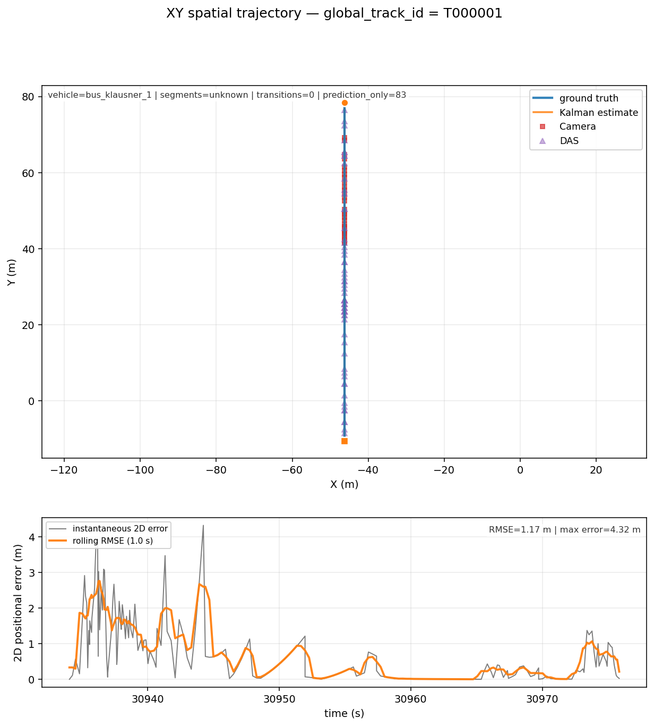
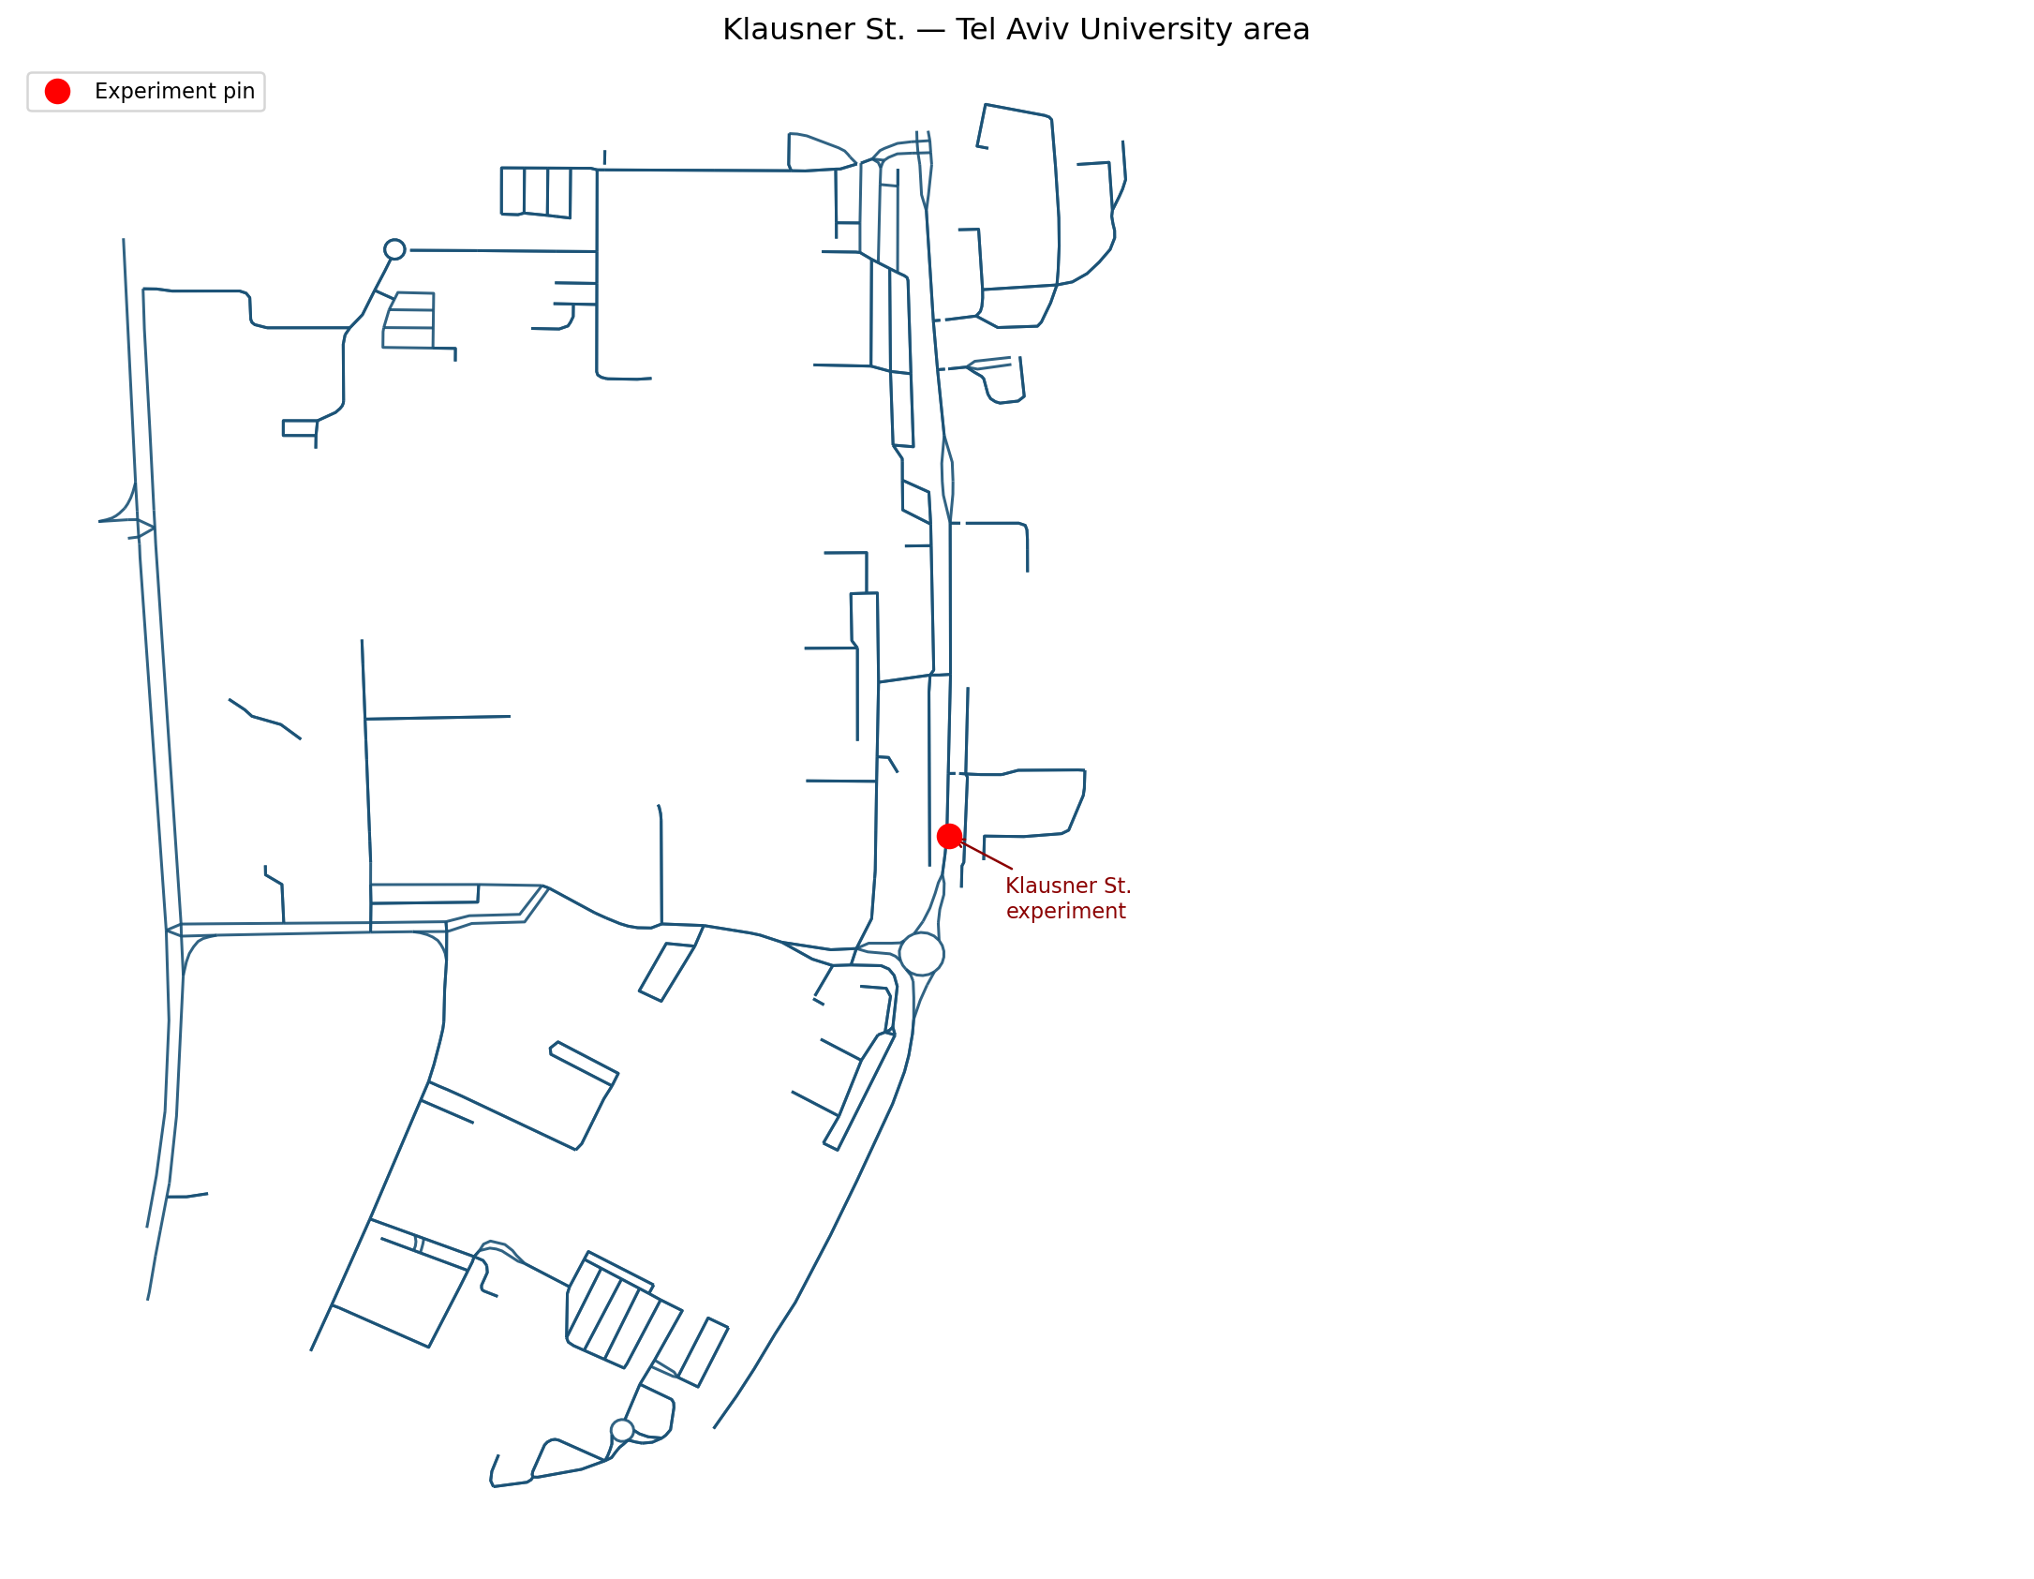
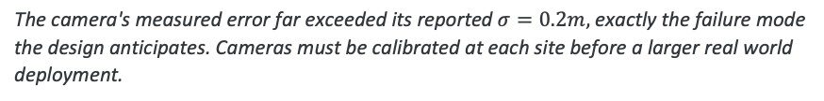
Real-World Validation — Klausner St.
A real camera + DAS channel operated on an existing telecom fiber on Klausner St., beside the TAU campus.
A city bus decelerating to a bus stop was replayed through the exact, unchanged pipeline on the true street geometry.
Fused 84 DAS + 30 camera measurements over 41.8 s, ran on prediction alone for 42% of the run (longest gap 3.98 s) and never lost the track through the stop.
1.17 m
fused track RMSE
0.33 m
DAS per-sensor RMSE
2.49 m
camera per-sensor RMSE
The camera's measured error far exceeded its reported $σ=0.2m,$ exactly the failure mode the design anticipates. Cameras must be calibrated at each site before a larger real world deployment.
Klausner St. site (OSM) and the fused bus track through the stop.
Optical Fibers for Smart Cities · SimStudio
11
Notes:
[נועה] — 110 שניות
"השקף הזה הוא בעינינו התוצאה החזקה ביותר, כי הוא היחיד שיצא מהסימולציה אל העולם האמיתי.
ברחוב קלאוזנר, ליד קמפוס האוניברסיטה, פועלת מערכת DAS אמיתית על סיב תקשורת קיים, לצד מצלמה. לקחנו הקלטה אמיתית של אוטובוס עירוני שמאט ונעצר בתחנה, והרצנו אותה דרך הפייפליין שלנו — בלי לשנות שורת קוד אחת, על הגיאומטריה האמיתית של הרחוב.
התוצאה: היתוך של 84 מדידות DAS ו‑30 מדידות מצלמה על פני 41.8 שניות. שימו לב לנתון שאני הכי גאה בו — במשך 42 אחוז מהזמן לא הגיעה שום מדידה, והמערכת רצה על חיזוי בלבד, כשהפער הארוך ביותר היה כמעט 4 שניות. ולמרות זאת המסלול לא אבד, גם לא בעצירה בתחנה — שזה בדיוק המצב שבו DAS 'מאבד' רכב, כי רכב עומד לא מייצר עומס משתנה.
השגיאה של המסלול המאוחד: 1.17 מטר. אבל תסתכלו על הפירוק — DAS לבדו נתן 0.33 מטר, והמצלמה נתנה 2.49 מטר.
וזו התובנה ההנדסית: המצלמה הצהירה על סיגמא של 20 סנטימטר, ובפועל שגתה פי עשר. בדיוק מצב הכשל שהתכנון שלנו צופה — חיישן שמדווח על עצמו יותר מדי בביטחון מושך את ההיתוך לכיוון הלא נכון. המסקנה המעשית: לפני כל פריסה רחבה חייבים לכייל כל מצלמה בנקודה שלה."
מעבר: "נתאי יסכם."

Slide 12
Continuation & Project Documentation
SUGGESTIONS FOR CONTINUATION
1
Catch the tricky anomalies
2
Add better features
3
Calibrate the cameras
Use the labelled examples we now have to train a smarter model, so it can spot the hard cases we miss today (weaving, straddling, tailgating).
Measure side-to-side motion and how close cars get, and combine the 'what happened' and 'when it happened' signals so odd behaviour stands out.
Check each camera's real accuracy at its own spot before trusting it, so it helps the fusion instead of hurting it.
4
Test on real streets
5
Use the raw fiber signal
6
Run it live, city-wide
Put a real DAS device on an instrumented street and run a longer real-world trial, building on our single Klausner recording.
Work directly with the full DAS signal, not just simplified numbers, to detect events earlier and in more detail.
Make it fast enough for real time, follow cars across many intersections, and show live tracks and alerts on a dashboard.
PROJECT DOCUMENTATION
SimStudio
Anomaly model & tests
Data & repository
Engine & sensor models, event bus, track manager, Kalman fusion, export/audit, Tkinter editor; install script + packaged macOS app.
Feature extractor, CUSUM detector, per-feature Z-score scorer, batch scripts; pytest across simulator core, filter, tracker and export.
OSM networks, ~150 normal scenarios (12 conditions) + 9 injected-anomaly scenarios; README, changelog, validation protocol — github.com/noasapir3/simstudio-das-fusion
KEY REFERENCES
○ Cohen, K., Hen, L., & Lellouch, A. "A fiber-optic traffic monitoring network trained with video inputs," Scientific Reports, vol. 15, art. 14928, 2025 (arXiv:2412.12743).
○ Kalman, R. E. J. Basic Eng. 82(1):35–45, 1960. · Page, E. S. Biometrika 41(1–2):100–115, 1954. · Welch & Bishop, "An Introduction to the Kalman Filter," UNC. · OpenStreetMap contributors.
Optical Fibers for Smart Cities · SimStudio
13
Notes:
[נתאי — ובסיום נועה סוגרת] — 90 שניות
"נסיים בשני דברים: לאן ממשיכים מכאן, ומה מסרנו.
שש הצעות להמשך. ראשית, לתפוס את החריגות הקשות — יש לנו עכשיו דוגמאות מתויגות, ואפשר לאמן עליהן מודל מפוקח שיזהה נסיעה על קו הפרדה, פיתולים ונסיעה צמודה. שנית, מאפיינים טובים יותר — תנועה רוחבית, מרחק מהרכב שלפנים, ושילוב של 'מה קרה' עם 'מתי זה קרה'. שלישית, כיול מצלמות — ראינו בקלאוזנר שהמצלמה שגתה פי עשר ממה שהצהירה, ולכן חייבים לכייל כל מצלמה באתר שלה. רביעית, ניסוי אמיתי ארוך יותר עם מכשיר DAS ברחוב מאובזר. חמישית, לעבוד ישירות על האות הגולמי של הסיב ולא רק על מספרים מזוקקים. ושישית — להריץ את זה חי, ברמת עיר: זמן אמת, מעקב על פני צמתים מרובים, ולוח בקרה עם התרעות.
מבחינת תיעוד — כל מה שבנינו מתועד ופתוח: המנוע ומודלי החיישנים, חבילת מודל החריגות והבדיקות, כ‑150 תרחישי נהיגה נורמלית ותשעה תרחישי חריגה, וכל הקוד, הדוקומנטציה והדוח נמצאים ב‑GitHub בקישור שמופיע כאן. למטה — המקורות המרכזיים, ובראשם המאמר של חן כהן, ליאב הן ואריאל ללוש שעליו התבססנו."
[נועה, סגירה] "תודה רבה — נשמח לשאלות."
תזכורת: השאירו זמן לשאלות. סה"כ מצגת ~20 דקות + הדגמה ~5 דקות = 25 דקות.

